Slide 1
ABRAHAM, EL AMIGO DE DIOS.
SANTIAGO.2:21-23.
INTRODUCCION:
Abraham fue llamado amigo de Dios, pero la pregunta que deberíamos de hacernos es:
¿Por qué fue llamado amigo de Dios?.
Abraham fue llamado amigo de Dios porque hizo lo que Dios le mando, fue obediente a Dios.
Santiago.2:21.
¿No fue justificado por las obras Abraham nuestro padre cuando ofreció a Isaac su hijo sobre el altar?

Slide 2

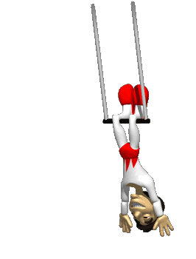
V.22.
Ya ves que la fe actuaba juntamente con sus obras, y como resultado de las obras, la fe fue perfeccionada;
V.23.
y se cumplió la Escritura que dice: Y ABRAHAM CREYO A DIOS Y LE FUE CONTADO POR JUSTICIA, y fue llamado amigo de Dios.
Todos deberíamos de ESFORZARNOS Y SER DILIGENTES para ser amigo de Dios.

Slide 3
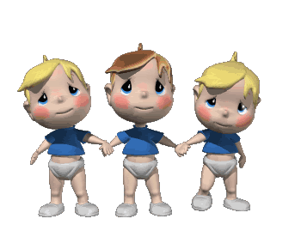
Jesús desea que seamos sus amigos.
Juan.15:14.
Vosotros sois mis amigos si hacéis lo que yo os mando.
Para poder ser amigo y tener una genuina amistad con Jesús, es necesario obedecer sus mandamientos.
Así como Abraham obedeció a Dios y fue llamado amigo de Dios.
La palabra si indica condición.

Slide 4

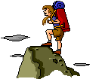
ABRAHAM FUE AMIGO DE DIOS.
PORQUE.
TUVO UNA GRAN FE, la fe fue el motor que impulso a Abraham para obedecer a Dios.
Hebreos.11:8-10.
Por la fe Abraham, al ser llamado, obedeció, saliendo para un lugar que había de recibir como herencia; y salió sin saber adónde iba.
Esa fe lo motivo a salir a un lugar que no conocía.
V.9.

Slide 5
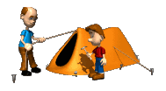
Por la fe habitó como extranjero en la tierra de la promesa como en tierra extraña, viviendo en tiendas como Isaac y Jacob, coherederos de la misma promesa,
V.10.
porque esperaba la ciudad que tiene cimientos, cuyo arquitecto y constructor es Dios.
Hebreos.11:17-19.
Por la fe Abraham, cuando fue probado, ofreció a Isaac; y el que había recibido las promesas ofrecía a su único hijo;

Slide 6
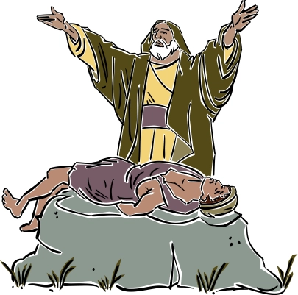
V.18.
fue a él a quien se le dijo: EN ISAAC TE SERA LLAMADA DESCENDENCIA.
V.19.
El consideró que Dios era poderoso para levantar aun de entre los muertos, de donde también, en sentido figurado, lo volvió a recibir.
Esa fe lo motivo a entregar a su hijo en sacrificio cuando Dios se lo pidió.
Romanos.4:19-21.
Y sin debilitarse en la fe contempló su propio cuerpo, que ya estaba como muerto puesto que tenía como cien años, y la esterilidad de la matriz de Sara;

Slide 7
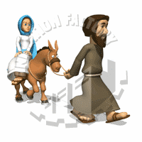
V.20.
sin embargo, respecto a la promesa de Dios, Abraham no titubeó con incredulidad, sino que se fortaleció en fe, dando gloria a Dios,
V.21.
y estando plenamente convencido de que lo que Dios había prometido, poderoso era también para cumplirlo.
La fe de Abraham fue probada de muchas manera y salió victorioso.
1. Al dejar su patria e ir a un lugar que no conocía.

Slide 8
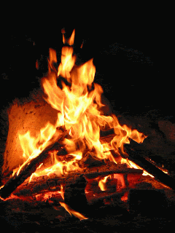
2. Cuando tuvo que ofrecer a su hijo.
3. Cuando Dios le prometió un hijo con su edad avanzada y su esposa estéril algo imposible.
Pero El creyó a Dios.
Nuestra fe debe ser probada.
I Pedro.1:7.
para que la prueba de vuestra fe, más preciosa que el oro que perece, aunque probado por fuego, sea hallada que resulta en alabanza, gloria y honor en la revelación de Jesucristo;

Slide 9
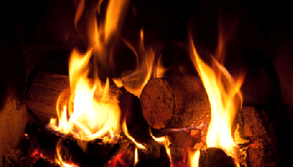
Al igual que el oro se prueba si es genuino por el fuego, así también la fe, sometida a prueba por aflicciones demuestra ser genuina.
Job.23:10.
Pero El sabe el camino que tomo; cuando me haya probado, saldré como el oro.
Abraham su fe fue probada y salió como el oro.
Nuestra fe debe ser probada y debería salir como oro.

Slide 10
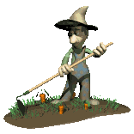
PRONTA OBEDIENCIA.
Abraham fue obediente en cumplir lo que Dios le mando.
Génesis.12:1.
Y el SEÑOR dijo a Abram: Vete de tu tierra, de entre tus parientes y de la casa de tu padre, a la tierra que yo te mostraré.
Hizo lo que Dios le mando sin retraso.

Slide 11
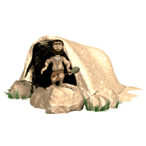
Y El cumplió.
Genesis.12:4.
Entonces Abram se fue tal como el SEÑOR le había dicho; y Lot fue con él. Y Abram tenía setenta y cinco años cuando partió de Harán.
Salió sin reclamar o poner pretexto o excusas.
El fue llamado a actuar de acuerdo a la palabra de Dios dirigida a El, y no por su propia comprensión de las circunstancias.

Slide 12
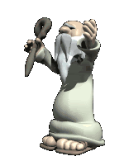
Génesis.22:1-12.
Aconteció que después de estas cosas, Dios probó a Abraham, y le dijo: ¡Abraham! Y él respondió: Heme aquí.
La obediencia de Abraham la vemos en la respuesta tan humilde que da a Dios Heme aquí.
V.2.
Y Dios dijo: Toma ahora a tu hijo, tu único, a quien amas, a Isaac, y ve a la tierra de Moriah, y ofrécelo allí en holocausto sobre uno de los montes que yo te diré.

Slide 13
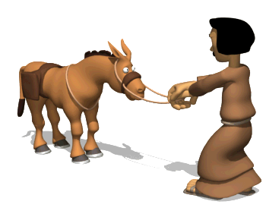
Abraham cumple sin excusas ni pretexto.
V.3.
Abraham se levantó muy de mañana, aparejó su asno y tomó con él a dos de sus mozos y a su hijo Isaac; y partió leña para el holocausto, y se levantó y fue al lugar que Dios le había dicho.
Abraham cumplió se levanto muy de mañana para cumplir la orden que Dios le mando.

Slide 14
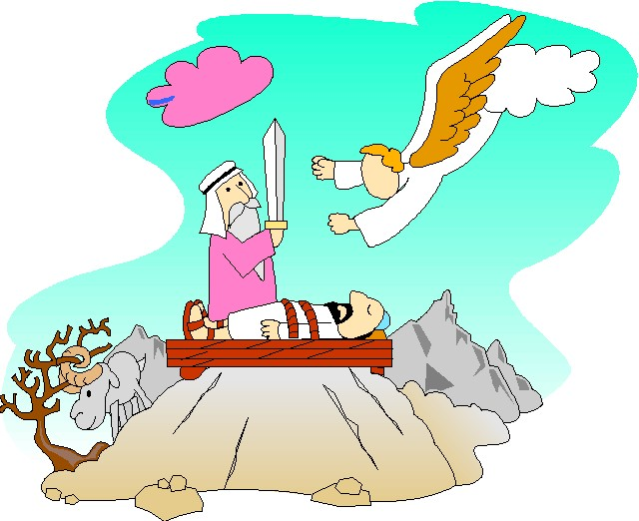
Abraham estaba dispuesto a cumplir la voluntad de Dios, aunque esta fue en contra de su compresión.
V.10.
Entonces Abraham extendió su mano y tomó el cuchillo para sacrificar a su hijo.
La prontitud es muestra de la obediencia a Dios.
Abraham demostró su obediencia en su prontitud en hacerlo.

Slide 15

Los discípulos también.
Mateo.4:19.
Y les dijo*: Seguidme, y yo os haré pescadores de hombres.
Ellos lo hicieron al instantes.
Mateo.4:20.
Entonces ellos, dejando al instante las redes, le siguieron.
Mateo.4:21.
Y pasando de allí, vio a otros dos hermanos, Jacobo, hijo de Zebedeo, y Juan su hermano, en la barca con su padre Zebedeo, remendando sus redes, y los llamó.

Slide 16
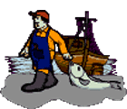
Al instante lo hicieron.
Mateo.4:22.
Y ellos, dejando al instante la barca y a su padre, le siguieron.
Zaqueo es otro ejemplo de obediencia y prontitud para hacerlo.
Lucas.19:5.
Cuando Jesús llegó al lugar, miró hacia arriba y le dijo: Zaqueo, date prisa y desciende, porque hoy debo quedarme en tu casa.

Slide 17
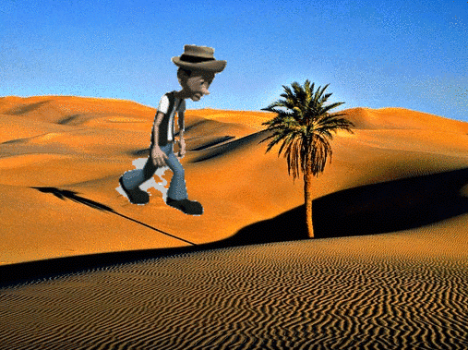
Y Zaqueo lo hizo.
Lucas.19:6.
Entonces él se apresuró a descender y le recibió con gozo.
Felipe es otro ejemplo de obediencia pronto.
Hechos.8:26.
Un ángel del Señor habló a Felipe, diciendo: Levántate y ve hacia el sur, al camino que desciende de Jerusalén a Gaza. (Este es un camino desierto.)

Slide 18
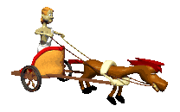
Y lo hizo.
Hechos.8:27.
El se levantó y fue; y he aquí, había un eunuco etíope, alto oficial de Candace, reina de los etíopes, el cual estaba encargado de todos sus tesoros, y había venido a Jerusalén para adorar.
Felipe no titubeo ni tardo en cumplir lo que Dios le mando.
¿Nosotros cumplimos pronto los mandamientos de Dios?

Slide 19
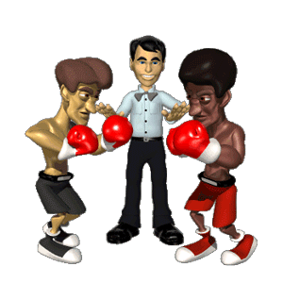
BUSCO LA PAZ.
Abraham fue llamado amigo de Dios, por que busco la paz.
Génesis.13:7-9.
Hubo, pues, contienda entre los pastores del ganado de Abram y los pastores del ganado de Lot. Y el cananeo y el ferezeo habitaban entonces en aquella tierra.
V.8.

Slide 20

Y Abram dijo a Lot: Te ruego que no haya contienda entre nosotros, ni entre mis pastores y tus pastores, porque somos hermanos.
V.9.
¿No está toda la tierra delante de ti? Te ruego que te separes de mí: si vas a la izquierda, yo iré a la derecha; y si a la derecha, yo iré a la izquierda.
Abraham busco la paz.
1. Rogando.
2. No fue egoísta.
3. No busco su propio bien. Dejo escoger primero a Lot.

Slide 21
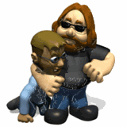
Para buscar la paz y tenerla la paz, no debemos de buscar nuestro propio bien, sino El de los demás.
Romanos.15:1.
Así que, nosotros los que somos fuertes, debemos sobrellevar las flaquezas de los débiles y no agradarnos a nosotros mismos.
Mateo.5:9.
Bienaventurados los que procuran la paz, pues ellos serán llamados hijos de Dios.

Slide 22
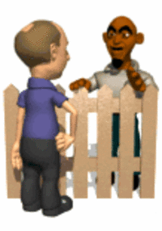
Romanos.12:18.
Si es posible, en cuanto de vosotros dependa, estad en paz con todos los hombres.
La paz es importante para poder ver a Dios.
Hebreos.12:14.
Buscad la paz con todos y la santidad, sin la cual nadie verá al Señor.
Abraham busco la paz, igual nosotros debemos de buscar la paz, no ser orgullosos.

Slide 23
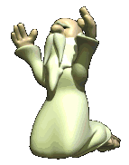
FUERTE DEVOCIÓN.
Abraham fue llamado amigo de Dios, por su devoción a Dios siempre.
Génesis.12:7-8.
Y el SEÑOR se apareció a Abram, y le dijo: A tu descendencia daré esta tierra. Entonces él edificó allí un altar al SEÑOR que se le había aparecido.
V.8.

Slide 24
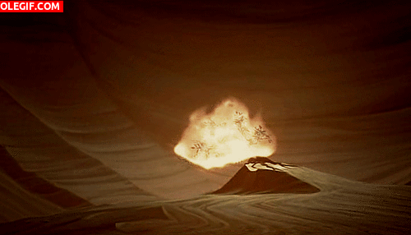
De allí se trasladó hacia el monte al oriente de Betel, y plantó su tienda, teniendo a Betel al occidente y Hai al oriente; y edificó allí un altar al SEÑOR, e invocó el nombre del SEÑOR.
Donde Abraham fuera siempre buscaba la manera de adorar a Dios.
Génesis.13:4, 18.
al lugar del altar que antes había hecho allí; y allí Abram invocó el nombre del SEÑOR.

Slide 25
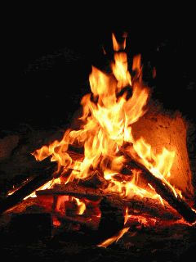
V.18.
Entonces Abram mudó su tienda, y vino y habitó en el encinar de Mamre, que está en Hebrón, y edificó allí un altar al SEÑOR.
Abraham siempre estuvo dispuesto a adorar a Dios donde El estuviera, nunca puso pretexto o excusas para no adorar a Dios.
Ana nunca se aparta del templo.
Lucas.2:37.

Slide 26
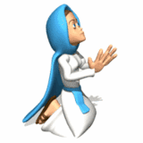
y después de viuda, hasta los ochenta y cuatro años. Nunca se alejaba del templo, sirviendo noche y día con ayunos y oraciones.
Jesús siempre buscaba la manera de adorar a su Padre.
Lucas.4:16.
Llegó a Nazaret, donde se había criado, y según su costumbre, entró en la sinagoga el día de reposo, y se levantó a leer.

Slide 27
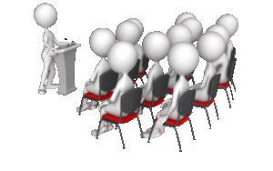
Los discípulos tenían gran devoción por Dios.
Hechos.2:46.
Día tras día continuaban unánimes en el templo y partiendo el pan en los hogares, comían juntos con alegría y sencillez de corazón,
¿Y nosotros que tanta devoción tenemos para adorar a Dios?
Hebreos.10:25.
no dejando de congregarnos, como algunos tienen por costumbre, sino exhortándonos unos a otros , y mucho más al ver que el día se acerca.

Slide 28
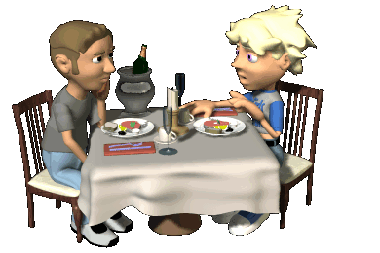
GRAN HOSPITALIDAD.
Abraham fue llamado amigo de Dios, porque fue un hombre muy hospitalario.
Génesis.18:2.
Cuando alzó los ojos y miró, he aquí, tres hombres estaban parados frente a él; y al verlos corrió de la puerta de la tienda a recibirlos, y se postró en tierra,

Slide 29
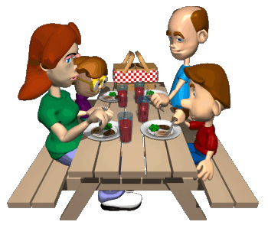
Genesis.18:6-7.
Entonces Abraham fue de prisa a la tienda donde estaba Sara, y dijo: Apresúrate a preparar tres medidas de flor de harina, amásala y haz tortas de pan.
V.7.
Corrió también Abraham a la vacada y tomó un becerro tierno y bueno, y se lo dio al criado, que se apresuró a prepararlo.

Slide 30
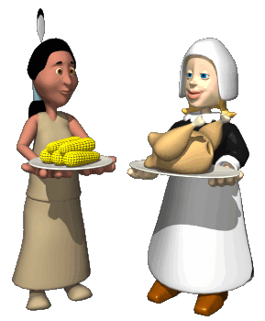
Genesis.18:8.
Tomó también cuajada y leche y el becerro que había preparado, y lo puso delante de ellos; y él se quedó de pie junto a ellos bajo el árbol mientras comían.
Abraham fue un hombre muy hospitalario y dio siempre lo mejor de su hospitalidad.
Hebreos.13:2.
No os olvidéis de mostrar hospitalidad, porque por ella algunos, sin saberlo, hospedaron ángeles.

Slide 31
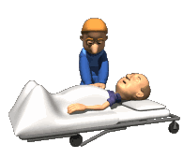
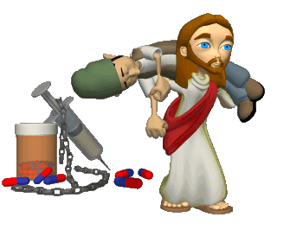
Romanos.12:13.
contribuyendo para las necesidades de los santos, practicando la hospitalidad.
I Pedro.4:9.
Sed hospitalarios los unos para con los otros, sin murmuraciones.
¿Qué tan hospitalario somos?
¿O nos quejamos cuando algún hermano llega a nuestra casa?

Slide 32
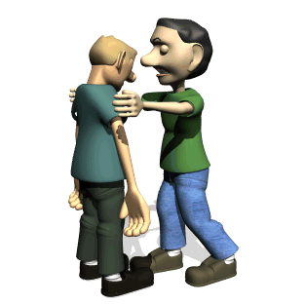
PREOCUPADO POR OTROS.
Abraham fue llamado amigo de Dios, porque El siempre estuvo preocupado por los demás.
Génesis.18:23-32.
Y Abraham se acercó, y dijo: ¿En verdad destruirás al justo junto con el impío?
Intercedió por Sodoma y Gomorra.

Slide 33
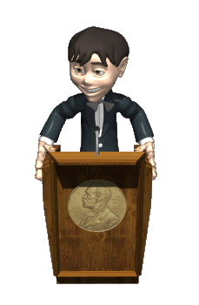
El apóstol Pablo estaba preocupado por los demás siempre.
Romanos.1:14-15.
Tengo obligación tanto para con los griegos como para con los bárbaros, para con los sabios como para con los ignorantes.
V.14.
Así que, por mi parte, ansioso estoy de anunciar el evangelio también a vosotros que estáis en Roma.

Slide 34
II Corintios.11:28.
Además de tales cosas externas, está sobre mí la presión cotidiana de la preocupación por todas las iglesias.
Filipenses.2:3-5.
Nada hagáis por egoísmo o por vanagloria, sino que con actitud humilde cada uno de vosotros considere al otro como más importante que a sí mismo,
V.4.

Slide 35

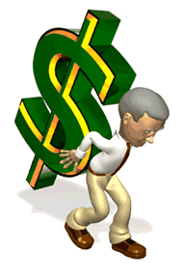
no buscando cada uno sus propios intereses, sino más bien los intereses de los demás.
V.5.
Haya, pues, en vosotros esta actitud que hubo también en Cristo Jesús,
¿Estamos nosotros preocupados por los demás?
Hebreos.3:13.
Antes exhortaos los unos a los otros cada día, mientras todavía se dice: Hoy; no sea que alguno de vosotros sea endurecido por el engaño del pecado.

Slide 36

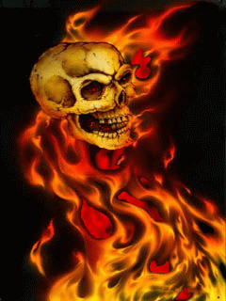
Hebreos.10:24.
y consideremos cómo estimularnos unos a otros al amor y a las buenas obras,
Judas.23.
a otros, salvad, arrebatándolos del fuego; y de otros tened misericordia con temor, aborreciendo aun la ropa contaminada por la carne.
Muchas veces debemos de estar dispuesto a dar nuestra vida por los demás.

Slide 37

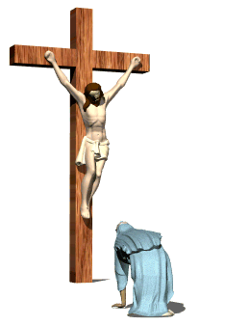
I Juan.3:16.
En esto conocemos el amor: en que El puso su vida por nosotros; también nosotros debemos poner nuestras vidas por los hermanos.
I Tesalonicenses.2:8.
Teniendo así un gran afecto por vosotros, nos hemos complacido en impartiros no sólo el evangelio de Dios, sino también nuestras propias vidas, pues llegasteis a sernos muy amados.

Slide 38

CONCLUSIÓN:
Abraham fue llamado amigo de Dios por:
1. Su Fe.
2. Su Obediencia.
3. Por Ser Un Hombre De Paz.
4. Por Su Devoción A Dios.
5. Su Hospitalidad.
6. Su Preocupación Por Los Demás.
¿Queremos ser llamados amigos de Dios?
Seamos obedientes a Dios y seremos llamados amigos de Dios.

Slide 39

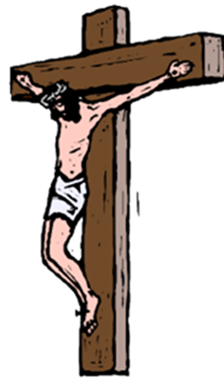

PLAN DE SALVACIÓN SEGÚN DIOS
¿Que debo hacer
para ser salvo…?
DIOS
“EL SEÑOR AÑADÍA CADA DÍA A LA IGLESIA LOS QUE HABÍAN DE SER SALVOS”
HECHOS.2:47
“por cuanto todos pecaron, y están destituidos de la gloria de Dios” Romanos. 3:23.
P
E
C
A
D
O
BAUTIZARSE. Hech.2:38.
CONFESAR. Rom.10:9-10.
Cristo es Él Salvador de los que le obedecen
“…y habiendo sido perfeccionado, vino a ser autor de eterna salvación para todos los que le obedecen” Hebreos.5:9.
ARREPENTIRSE. Hech.17:30.
CREER, Mar.16:15-16.
OIR, Rom.10:17.

Slide 40

DIOS NOS BENDIGA A TODOS.

